Slide 1
Виробничо-перекладацька практика
Виконала:
студентка групи ФПА-20-1
Льоринс А.В.
Керівник практики:
к. філол. н., доцент
Купчишина Ю.А.

Slide 2
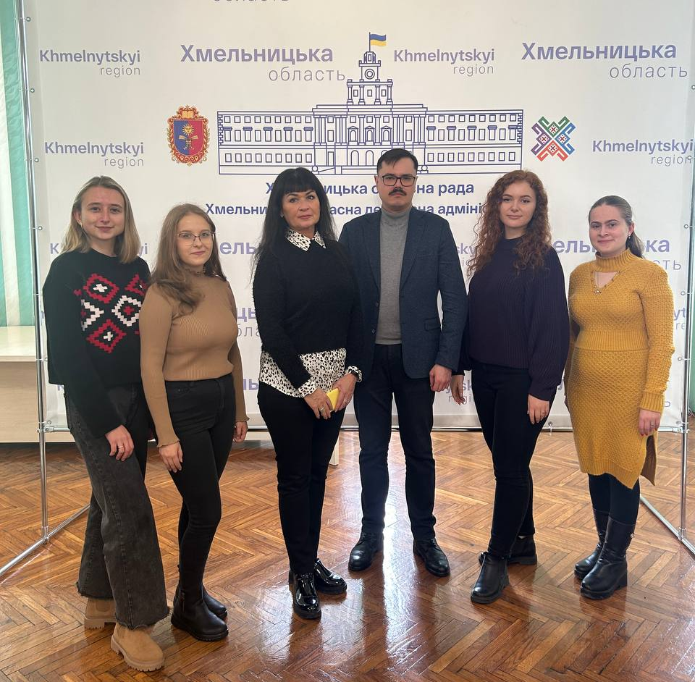
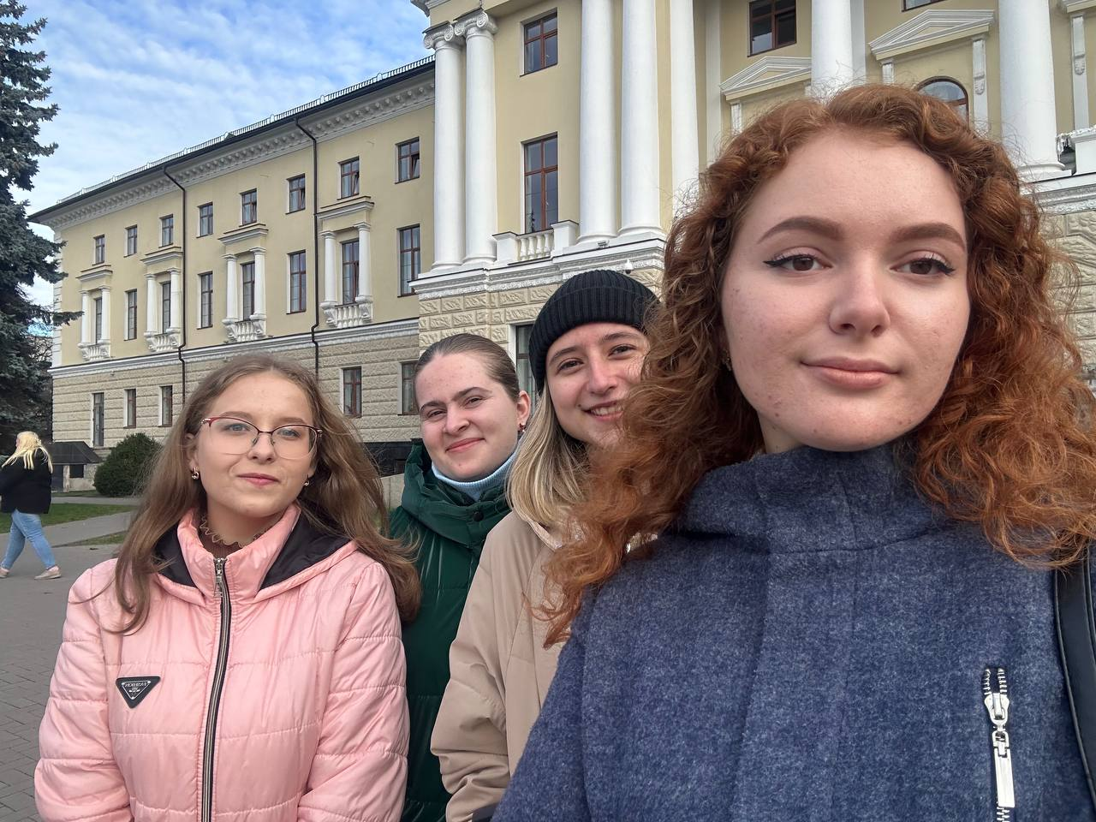
Департамент економічного розвитку Хмельницької ОДА

Slide 3
Матеріли для перекладу:
З англійської на українську:
EU Enlargement policy
З української на англійську:
Концепція індустріального парку «Хмельницький»
Приміщення комерційного призначення Хмельницької області
Інвестиційні пропозиції Хмельницької області

Slide 4
Особливості галузевих текстів:
висока насиченість термінами та спеціальною лексикою
інформативність, логічність викладу матеріалу
часте використання пасивних конструкцій та громіздких складних речень
використання великої кількості абревіатур, скорочень

Slide 5
Переклад атрибутивних кластерів
- World Bank’s International Comparison Program | - Програма міжнародних зіставлень Світового банку | перестановка
- водопровід ⊘300мм протяжністю 3,6 км | - a 3.6 km long ⊘300 mm water supply system
- ГРС Лісові Гринівці – Давидковецьке перехрестя | - Lisovi Hrynivtsi - Davydkivtsi crossroads GDS
- бетонна злітно-посадкова смуга у 2200 метрів | - a 2,200-meter concrete runway | перестановка, вилучення прийменника
- надходження до місцевого бюджету | - local budget revenues
- domestic content requirements | - вимоги щодо використання вітчизняної продукції | перестановка, описовий переклад
- ex post internal audit of public procurement | - внутрішній аудит публічних закупівель після їх проведення

Slide 6
Переклад абревіатур
Переклад відповідним скороченням
ВПО (внутрішньо переміщена особа) – IDP (internally displaced person)
PPP (public-private partnership) – ДПП (державно-приватне партнерство)
ACU (Accounting Chamber of Ukraine) – РПУ (Рахункова палата України)
Переклад відповідною повною формою словосполучення
ISSAI - Міжнародний стандарт для вищих органів фінансового контролю
Транскодування
УкрНДНЦ (Український науково-дослідний і навчальний центр проблем стандартизації) - UkrNDNC

Slide 7
Переклад абревіатур
Перенос оригінальної форми скорочення до тексту перекладу
It also provides for the possibility to conclude an ACAA once Ukraine has completed the alignment process. Preparations for an ACAA are currently underway.
Вона також передбачає можливість укладення Угоди про оцінку відповідності та прийнятність промислової продукції (ACAA) після того, як Україна завершить процес узгодження законодавства. Наразі триває підготовка до укладення Угоди АСАА.
CEN, CENELEC and ETSI standards International Organisation for Standardisation (ISO) | стандарти CEN, CENELEC та ETSI Міжнародна організація зі стандартизації (ISO).

Slide 8
Переклад власних назв
КП «Старосинявський комунгосп» | Utility company «Starosyniavskyi kommunhosp»
ПАТ «Хмельницькобленерго» | PJSC «Khmelnytskoblenergo»
ПАТ «Старокостянтинівський завод ковальсько-пресового устаткування» | PJSC «Starokostiantyniv plant of forge-and-press Equipment»
Старокостянтинівська філія ТОВ «Блок Майстер Україна» | Starokonstantiniv branch of LLC «Block Master Ukraine»

Slide 9
Доместикація

Slide 10
Перестановка
Concessions and PPPs have remained very low as the required IT solutions have not yet been implemented following the relevant law introduced in 2019.
Концесії та ДПП залишаються на дуже низькому рівні, оскільки після прийняття відповідного закону у 2019 році необхідні рішення у сфері ІТ все ще не впроваджені.

Slide 11
Додавання
Further legal alignment with the EU acquis is needed, including on concessions, exclusion, selection, use of the most economically advantageous tender criterion, as well as defence procurement.
Необхідне подальше приведення законодавства у відповідність до acquis ЄС, зокрема щодо концесій, положень щодо виключення, відбору постачальників, використання найбільш економічно вигідної тендерної пропозиції, а також щодо оборонних закупівель.

Slide 12
Зміна синтаксичної структури речення
Членування
While Ukraine does not manage EU funds directly, the SAS has developed procedures to prevent and report violations, errors and fraud.
Українські органи не здійснюють безпосереднє управління коштами ЄС. Однак ДАС розробила процедури для запобігання порушенням, помилкам і шахрайству.
Об’єднання
Environment statistics data is not transmitted to Eurostat. It is therefore not possible to evaluate compliance.
Дані екологічної статистики не передаються до Євростату, тому оцінити рівень дотримання законодавства неможливо.

Slide 13
Модуляція
Ukraine is moderately prepared in the area of free movement of goods and is in between some and moderate preparation in the area of free movement of capital.
Україна має середній рівень підготовки у сфері вільного руху товарів і знаходиться на близькому до середнього рівні підготовки у сфері вільного руху капіталу.

Slide 14
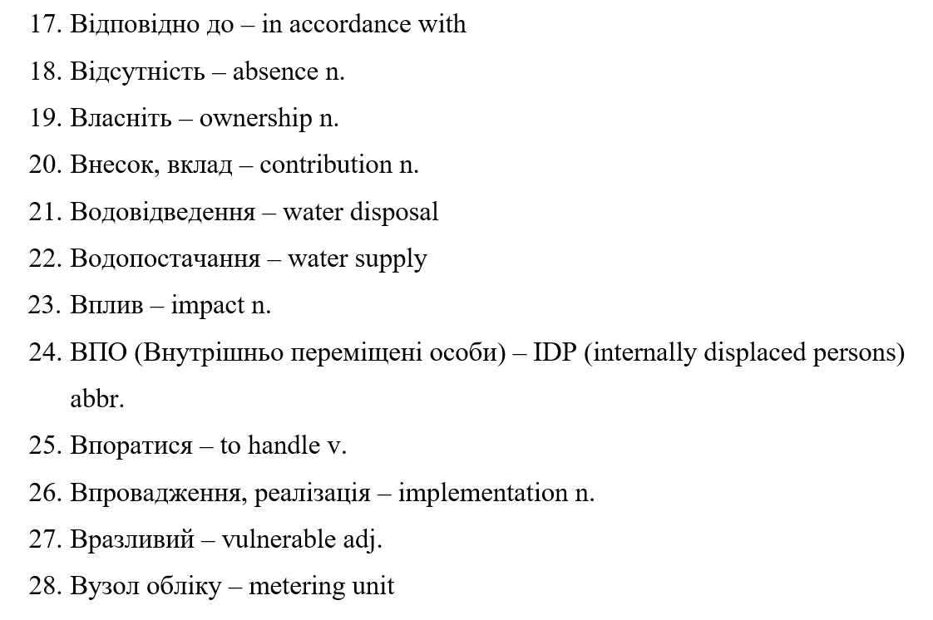
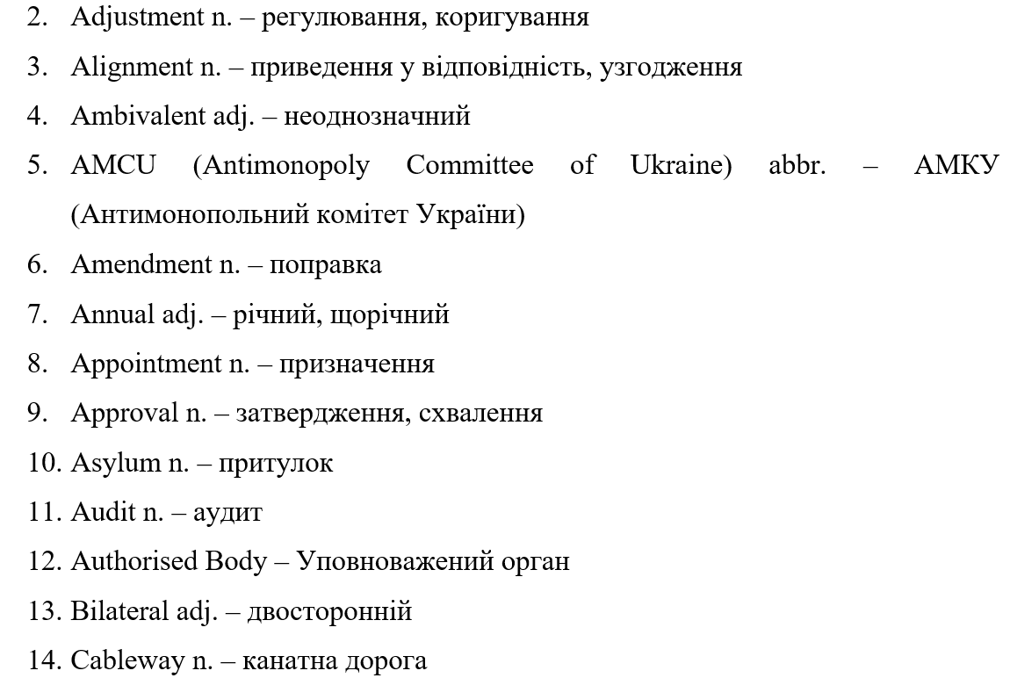
Словники

Slide 15
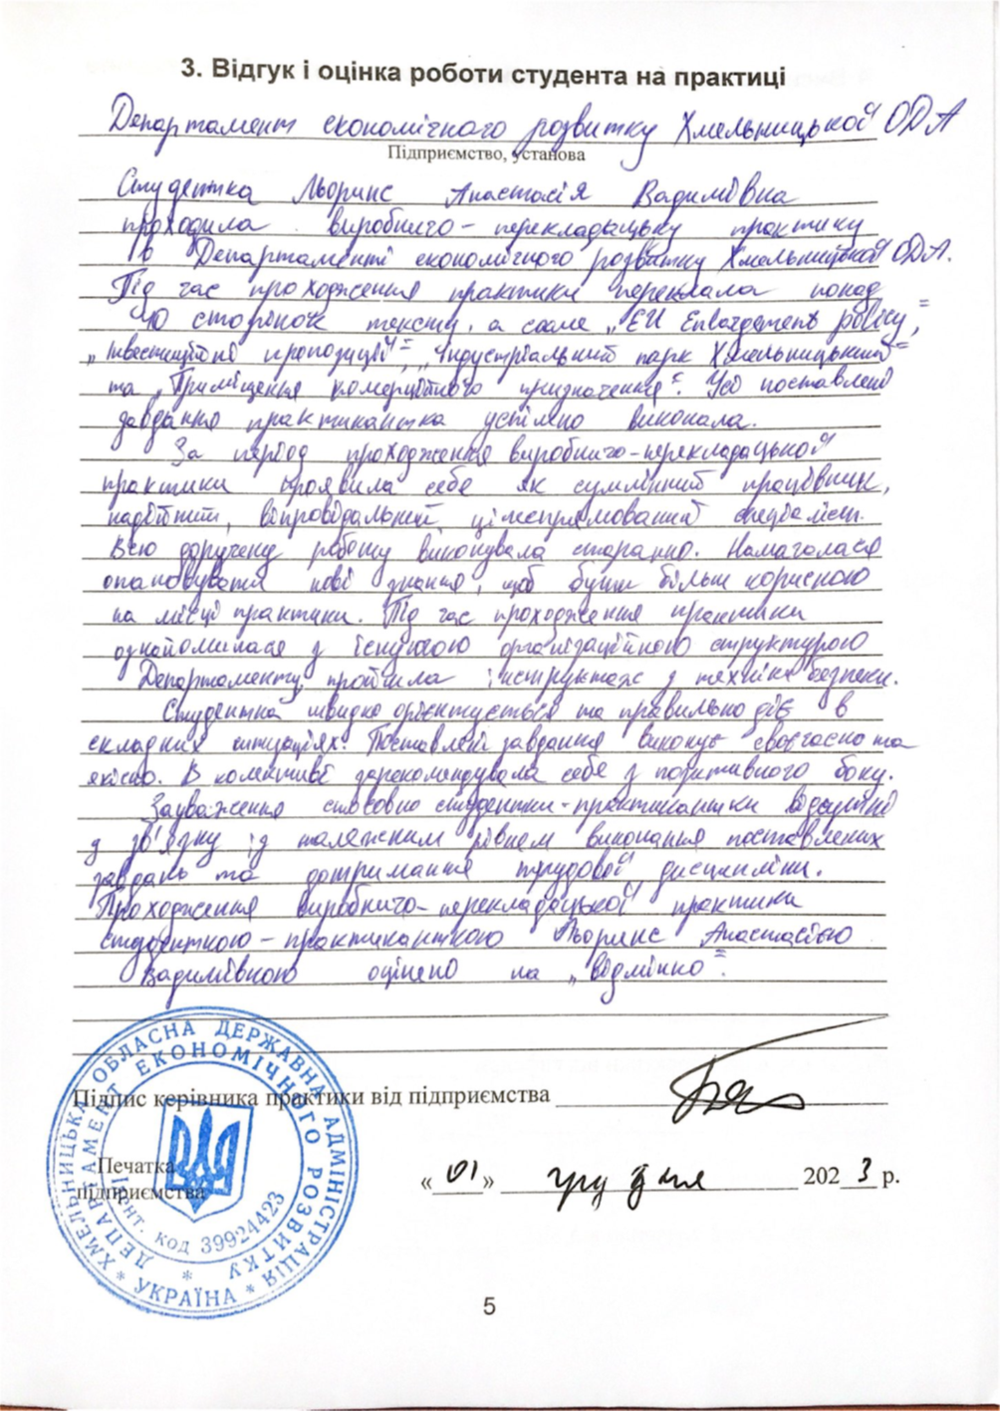
Відгук і оцінка роботи від підприємства

Slide 16
